Slide 1
RISC процессорын HDL гүйцэтгэл
М. Бүрэнзаяа

Slide 2
32 бит MIPS
Тогттсон инструкцийн хэмжээ
Регистр файл
Санах ойд өгөгдөл дамжуулах

Slide 3
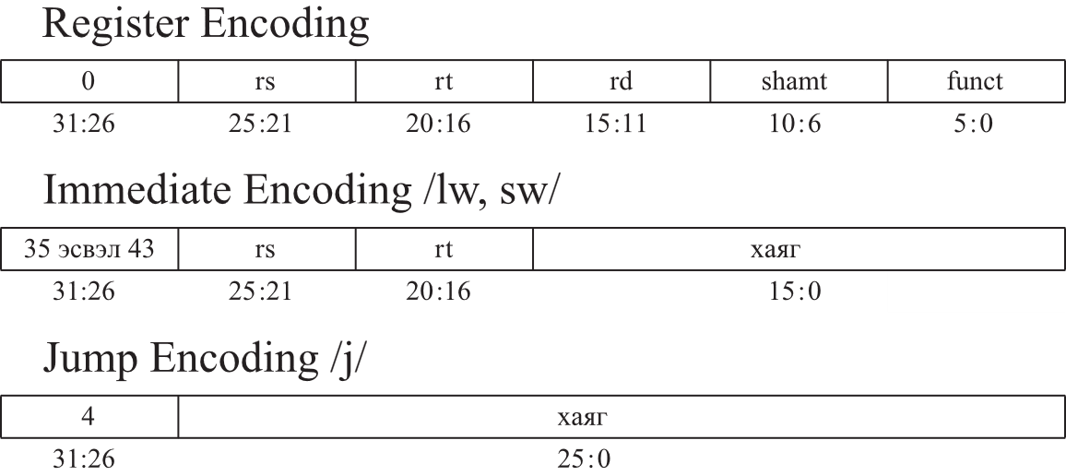
Инструкци

Slide 4
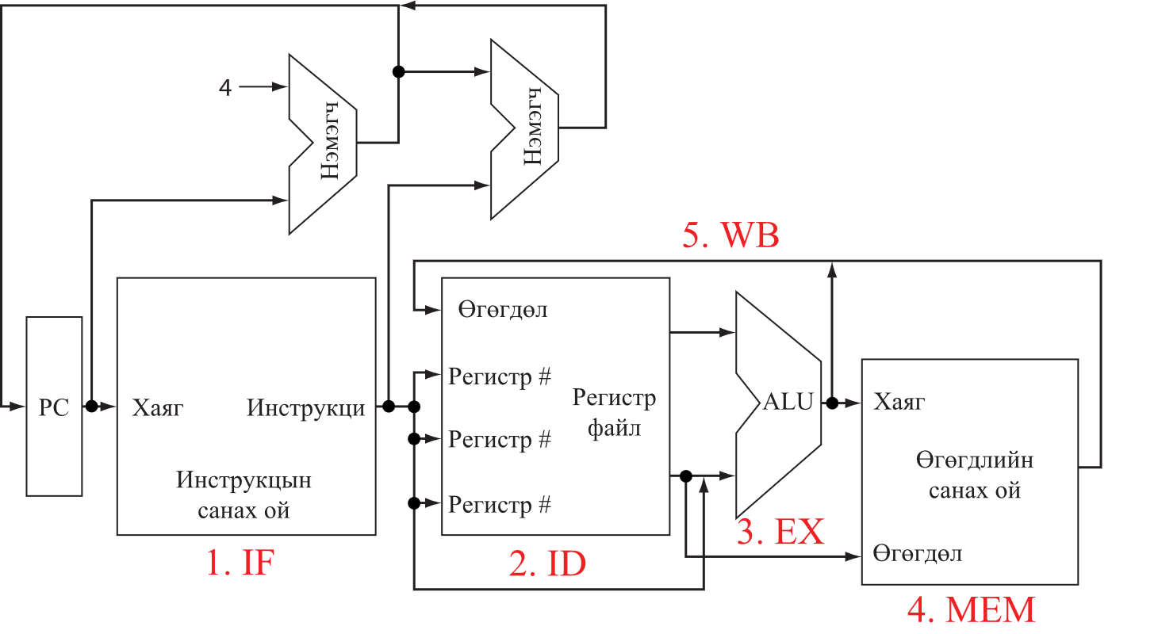
Абстракт схем

Slide 5
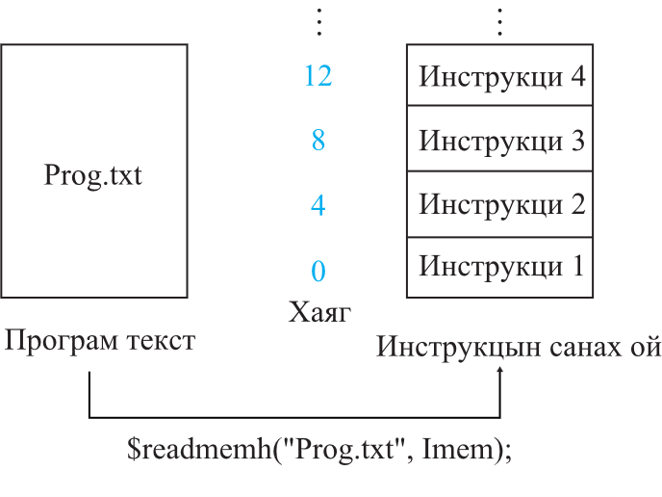
Програм файл

Slide 6
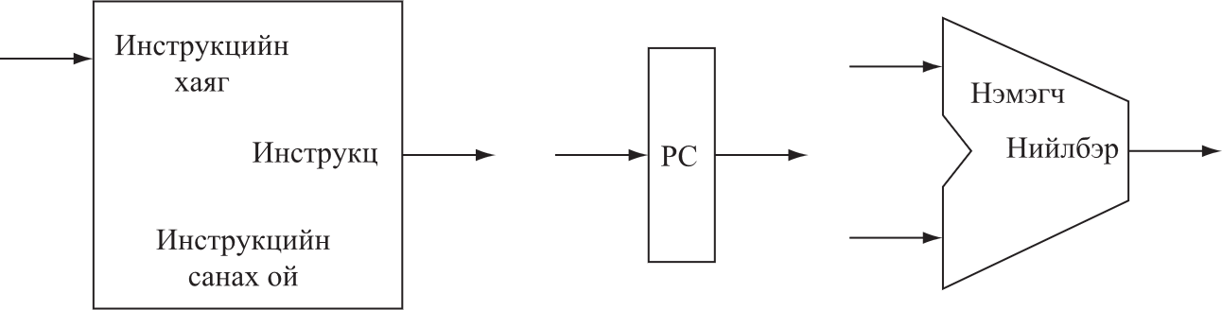
Instruction memory, Program counter, Adder

Slide 7
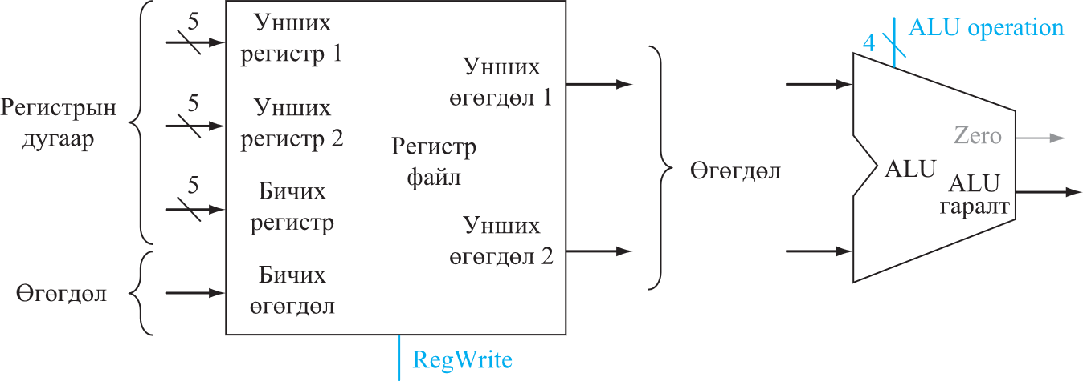
Register file, ALU

Slide 8
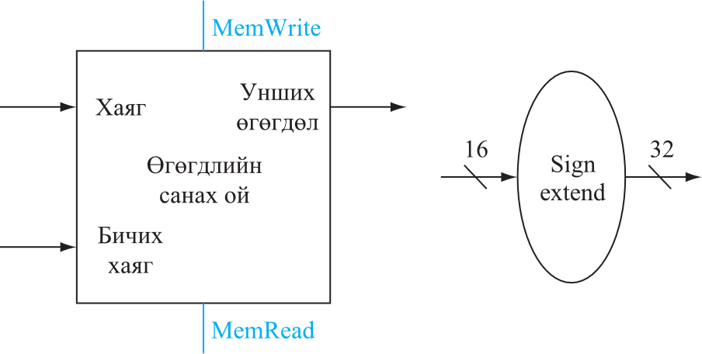
Data memory, Sign extension unit

Slide 9
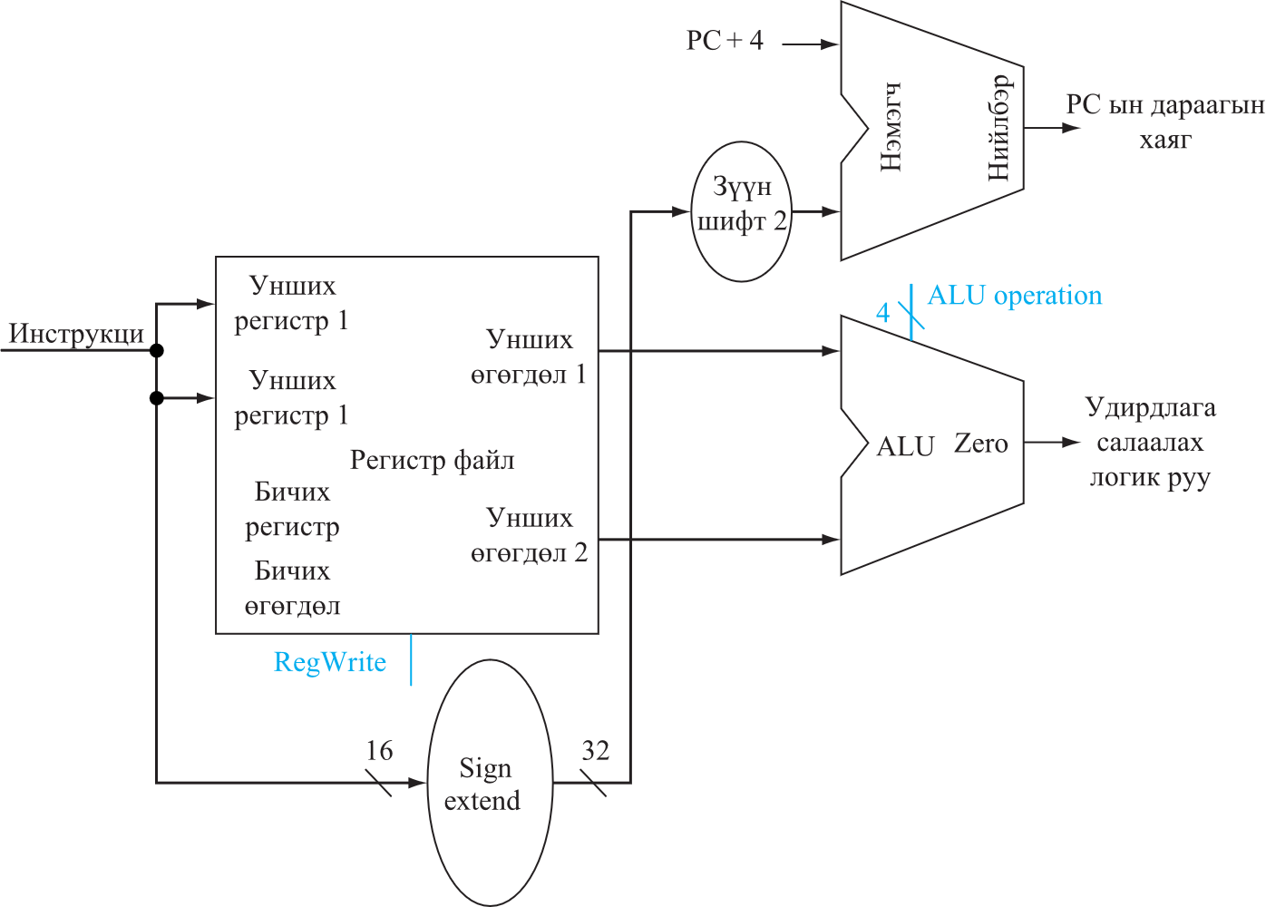
Shift left 2

Slide 10
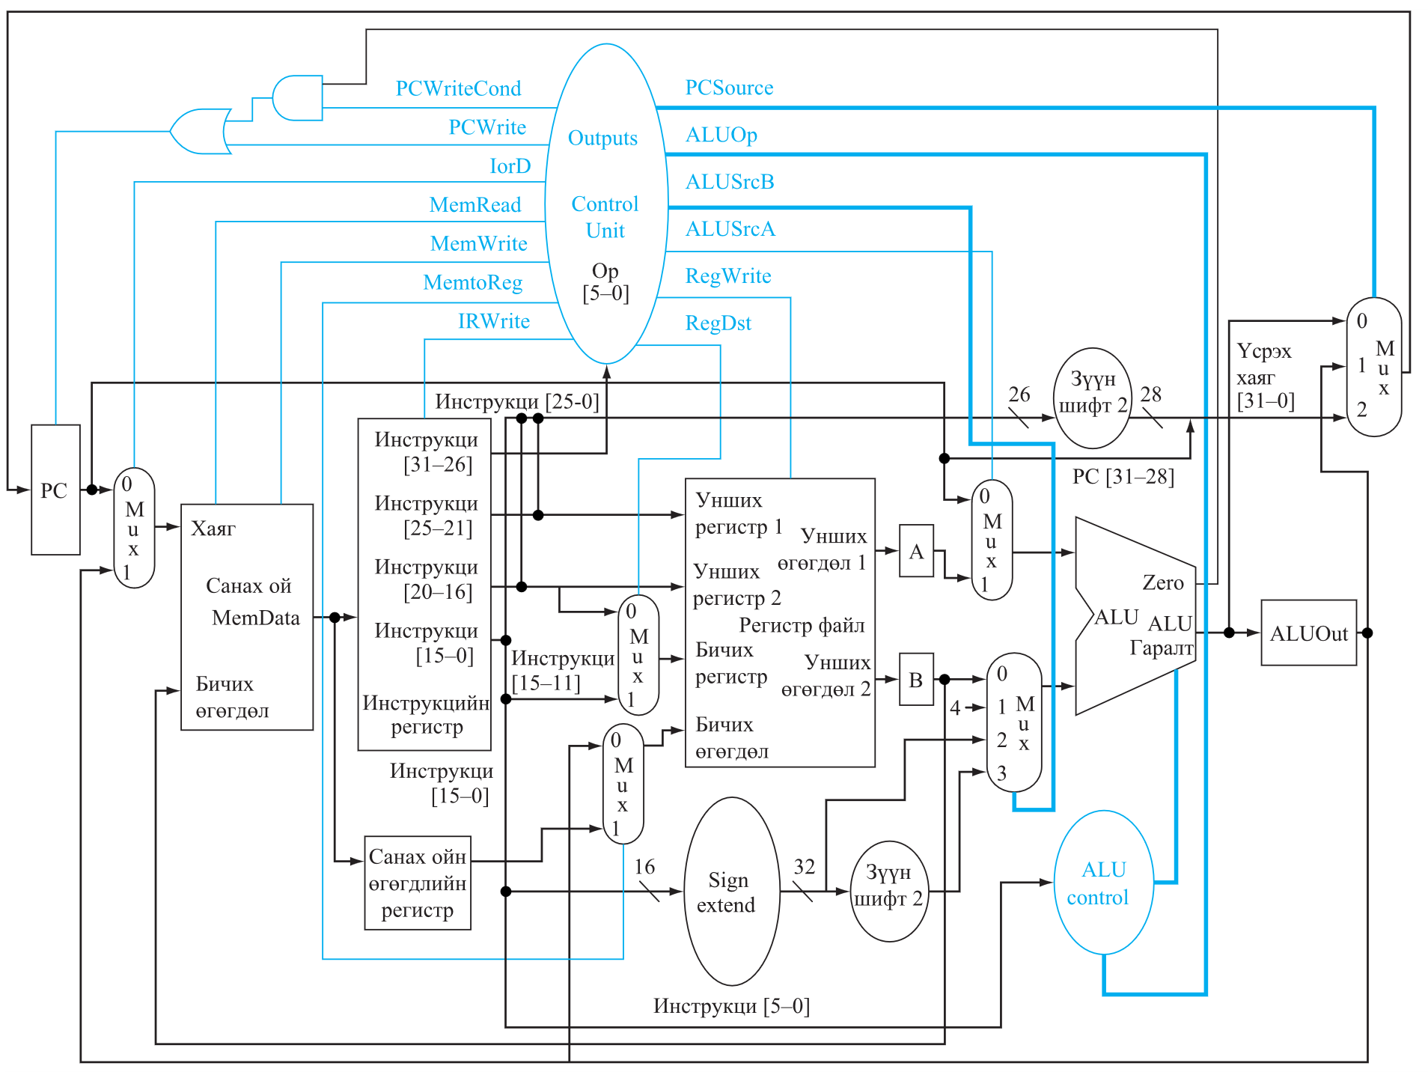
Single Cycle datapath

Slide 11
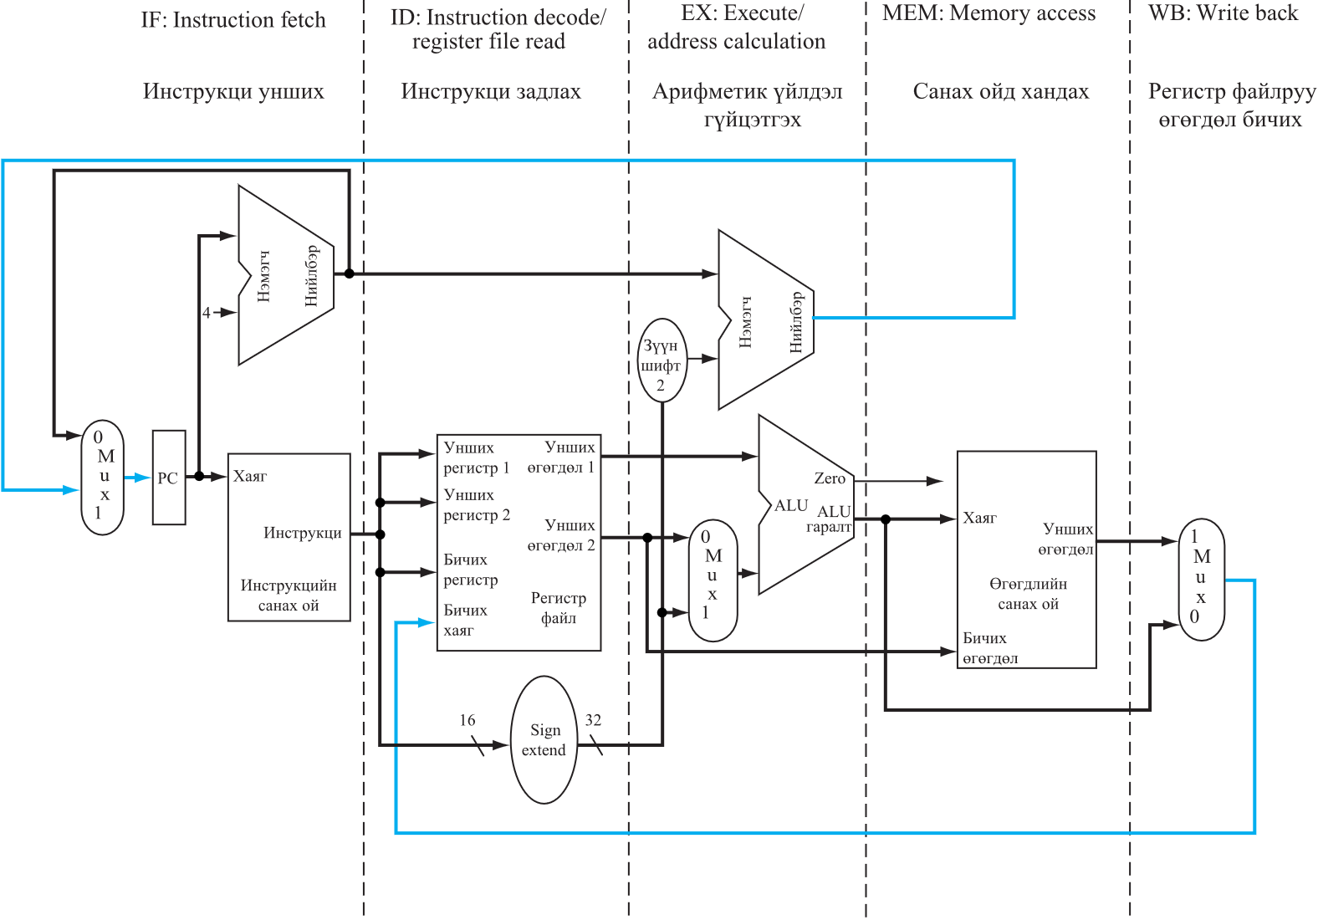
Pipeline stage

Slide 12
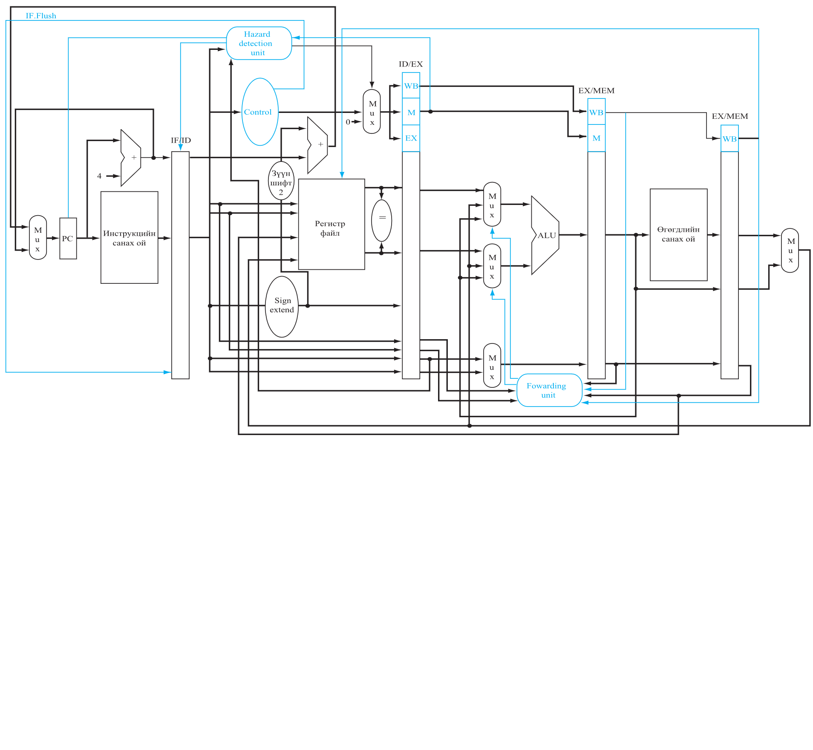
Pipelined MIPS datapath

Slide 13
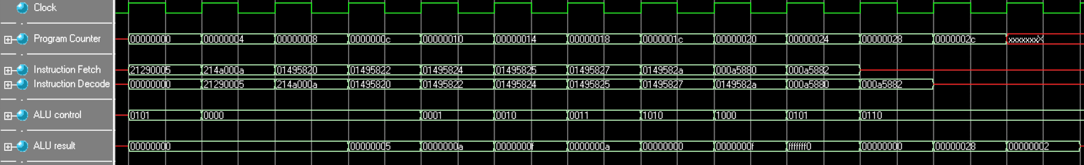
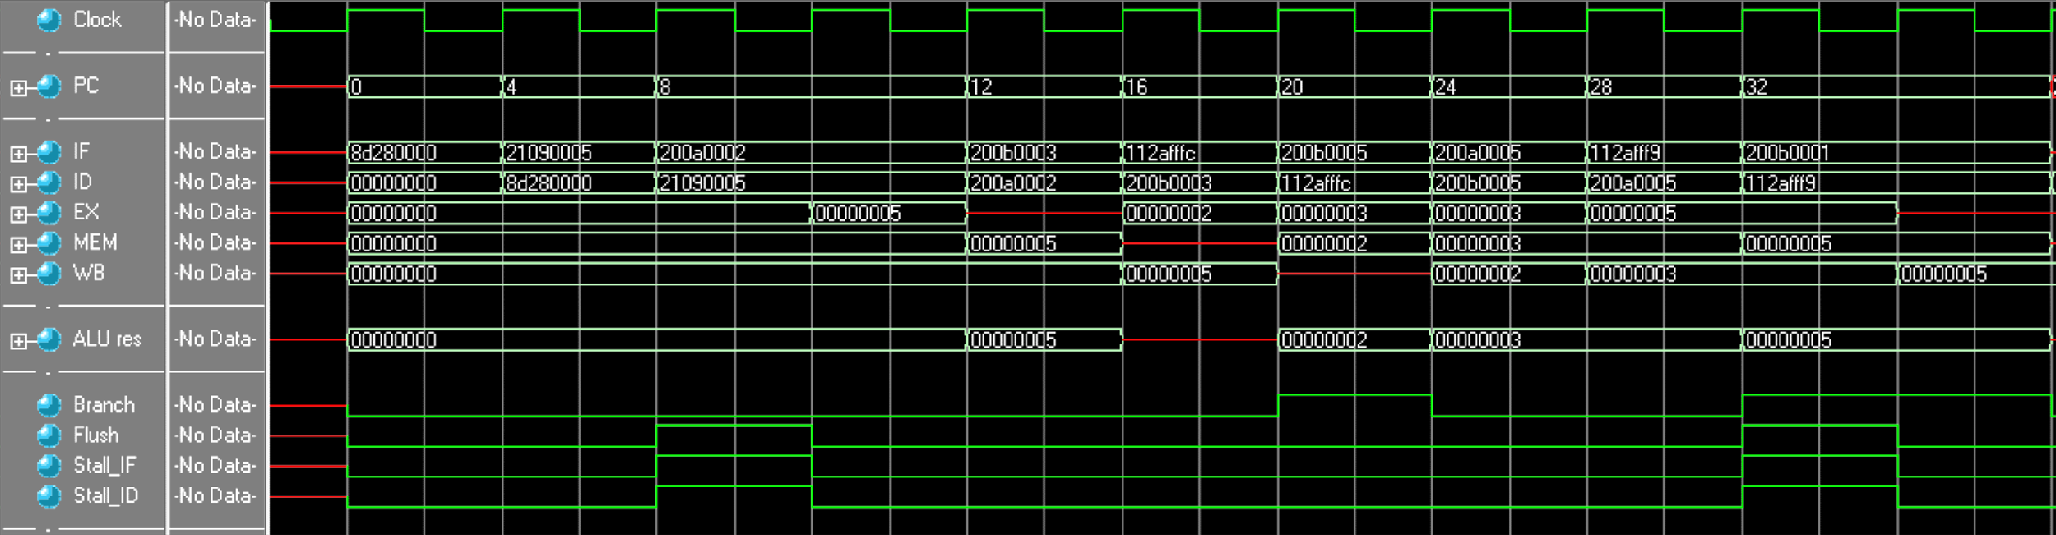
Simulation

